Slide 2
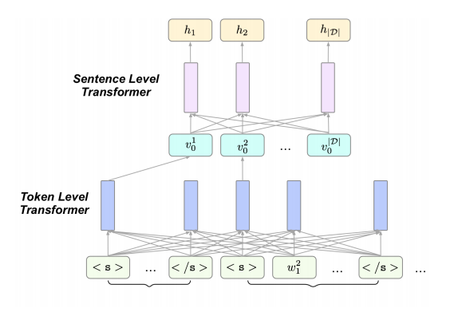


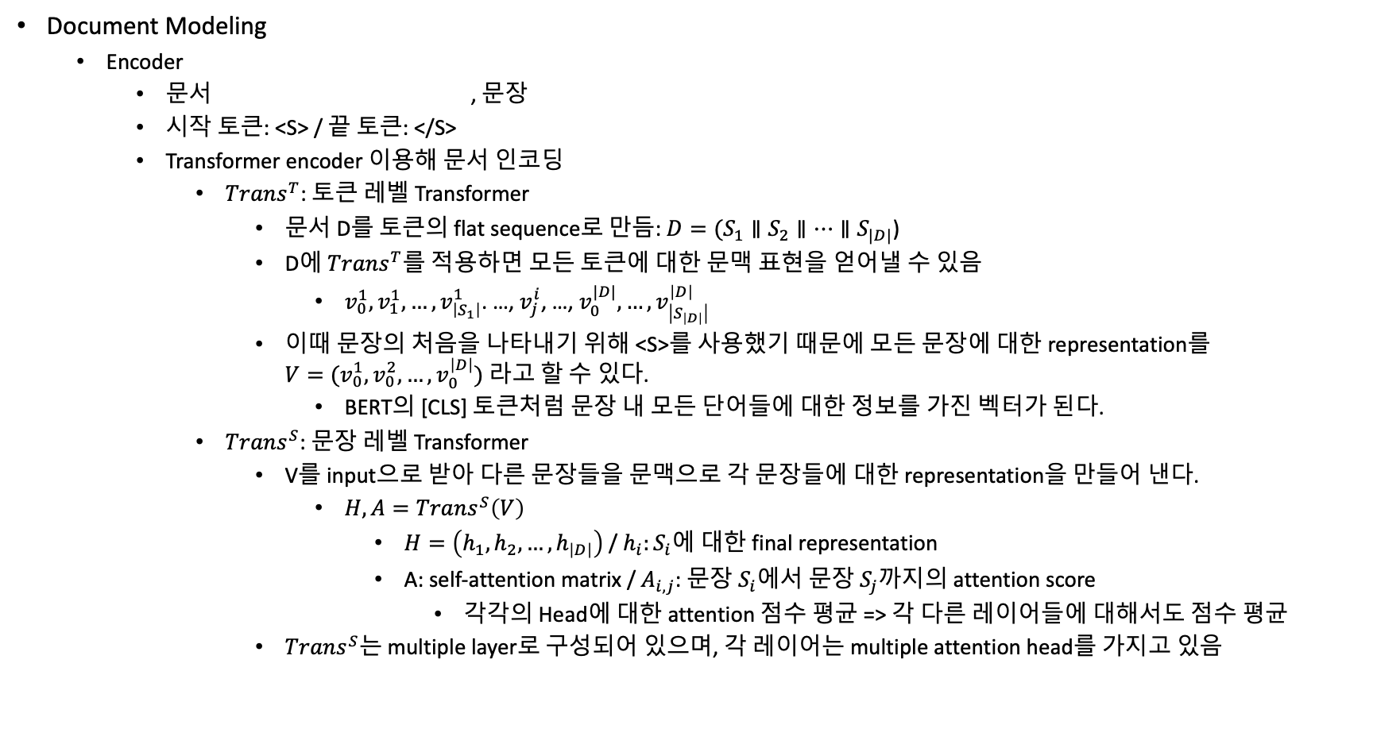
Unsupervised Extractive Summarization by Pretraining Hierarchical Transformers(2020)
Document Modeling
Encoder
문서 , 문장
시작 토큰: <S> / 끝 토큰: </S>
Transformer encoder 이용해 문서 인코딩
$Trans^{T}$: 토큰 레벨 Transformer
문서 D를 토큰의 flat sequence로 만듬: $D=(S_{1}∥S_{2}∥…∥S_{|D|}$)
D에 $Trans^{T}$를 적용하면 모든 토큰에 대한 문맥 표현을 얻어낼 수 있음
$v_{0}^{1},v_{1}^{1}, …,v_{\left|S_{1}\right|}^{1}$. …, $v_{j}^{i}$, …, $v_{0}^{|D|}, …,v_{\left|S_{\left|D\right|}\right|}^{\left|D\right|}$
이때 문장의 처음을 나타내기 위해 <S>를 사용했기 때문에 모든 문장에 대한 representation를 ${V=(v}_{0}^{1},v_{0}^{2}, …, v_{0}^{\left|D\right|})$ 라고 할 수 있다.
BERT의 [CLS] 토큰처럼 문장 내 모든 단어들에 대한 정보를 가진 벡터가 된다.
$Trans^{S}$: 문장 레벨 Transformer
V를 input으로 받아 다른 문장들을 문맥으로 각 문장들에 대한 representation을 만들어 낸다.
$H, A=Trans^{S}\left(V\right)$
$H=\left(h_{1},h_{2},…, h_{\left|D\right|}\right)$ / $h_{i}:S_{i}$에 대한 final representation
A: self-attention matrix / $A_{i, j}$: 문장 $S_{i}$에서 문장 $S_{j}$까지의 attention score
각각의 Head에 대한 attention 점수 평균 => 각 다른 레이어들에 대해서도 점수 평균
$Trans^{S}$는 multiple layer로 구성되어 있으며, 각 레이어는 multiple attention head를 가지고 있음

Slide 3
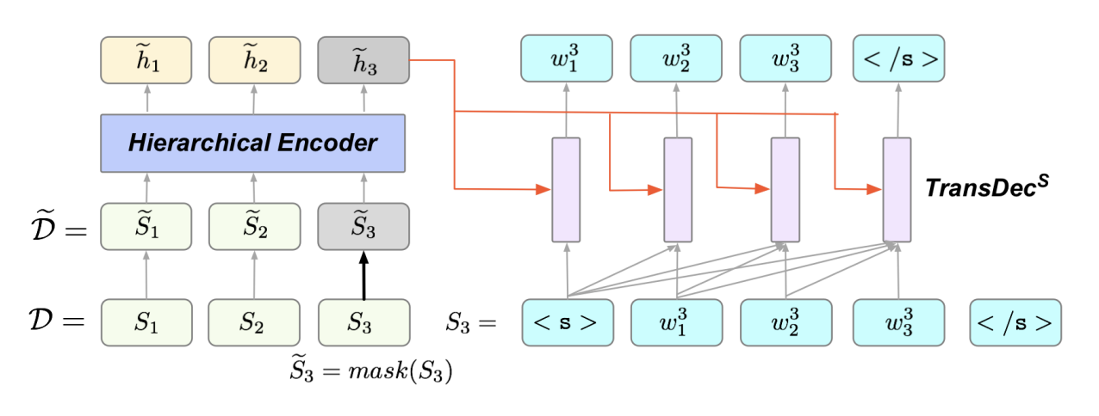
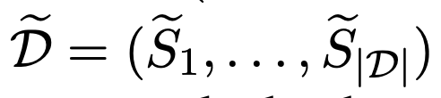
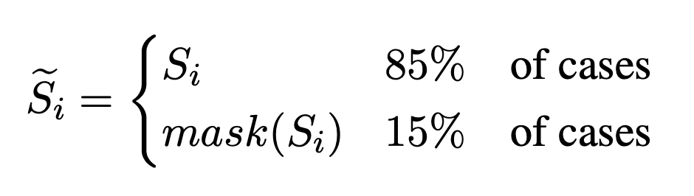


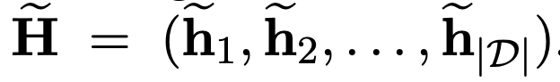
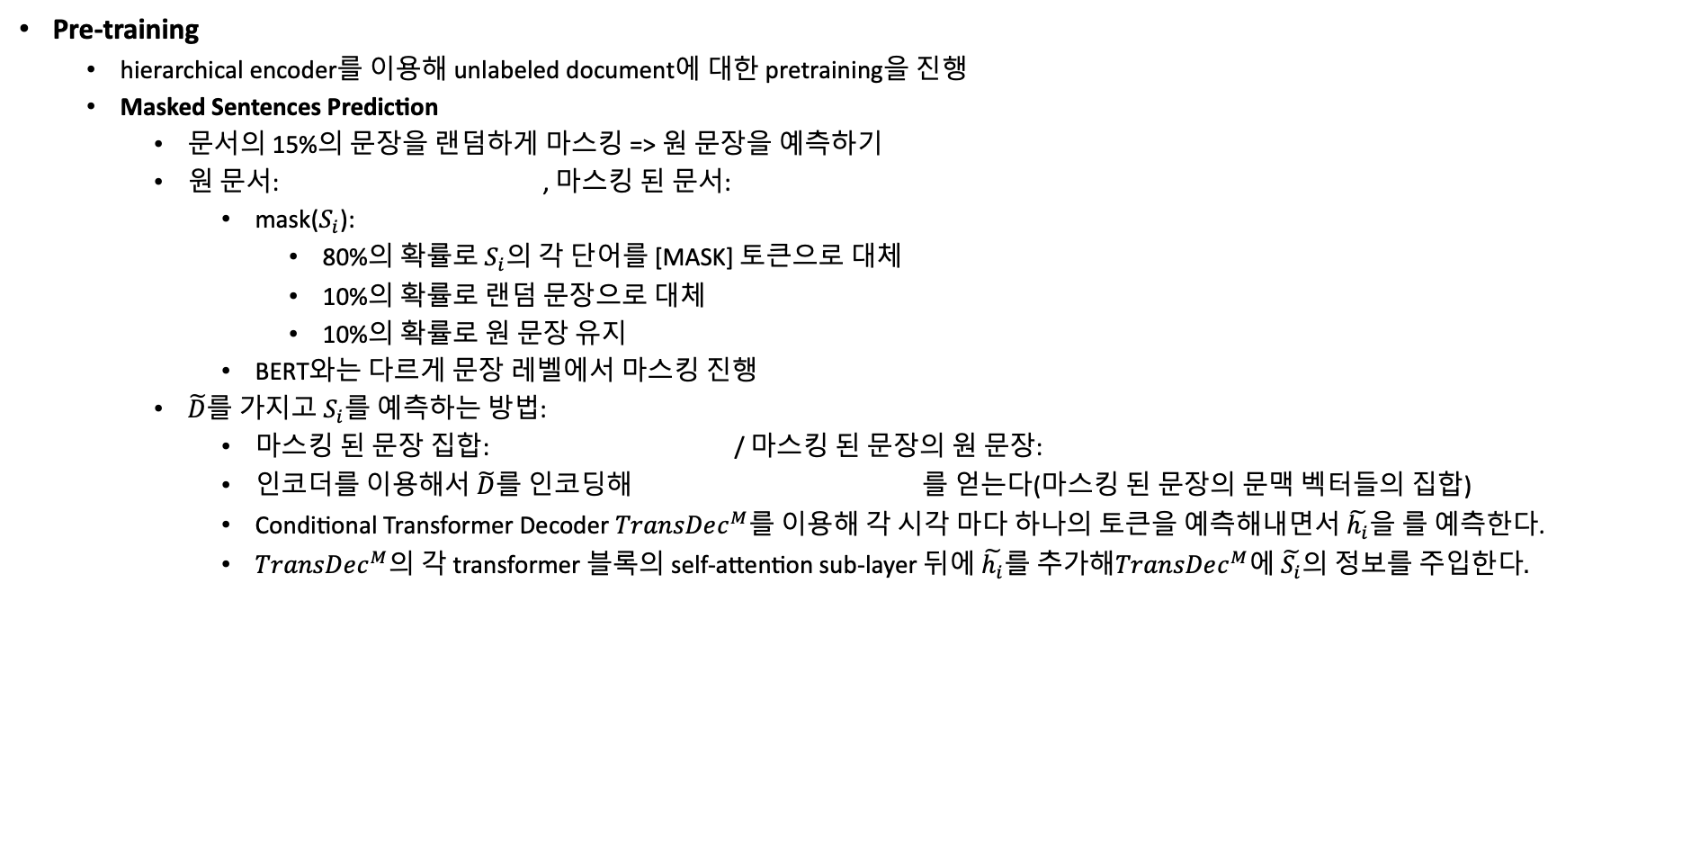
Unsupervised Extractive Summarization by Pretraining Hierarchical Transformers(2020)
Pre-training
hierarchical encoder를 이용해 unlabeled document에 대한 pretraining을 진행
Masked Sentences Prediction
문서의 15%의 문장을 랜덤하게 마스킹 => 원 문장을 예측하기
원 문서: , 마스킹 된 문서:
mask($S_{i}$):
80%의 확률로 $S_{i}$의 각 단어를 [MASK] 토큰으로 대체
10%의 확률로 랜덤 문장으로 대체
10%의 확률로 원 문장 유지
BERT와는 다르게 문장 레벨에서 마스킹 진행
$\tilde{D}$를 가지고 $S_{i}$를 예측하는 방법:
마스킹 된 문장 집합: / 마스킹 된 문장의 원 문장:
인코더를 이용해서 $\tilde{D}를 인코딩$해 를 얻는다(마스킹 된 문장의 문맥 벡터들의 집합)
Conditional Transformer Decoder $TransDec^{M}$를 이용해 각 시각 마다 하나의 토큰을 예측해내면서 $\tilde{h_{i}}$을 를 예측한다.
$TransDec^{M}$의 각 transformer 블록의 self-attention sub-layer 뒤에 $\tilde{h_{i}}를 추가해TransDec^{M}$에 $\tilde{S_{i}}의 정보를 주입한다.$

Slide 4
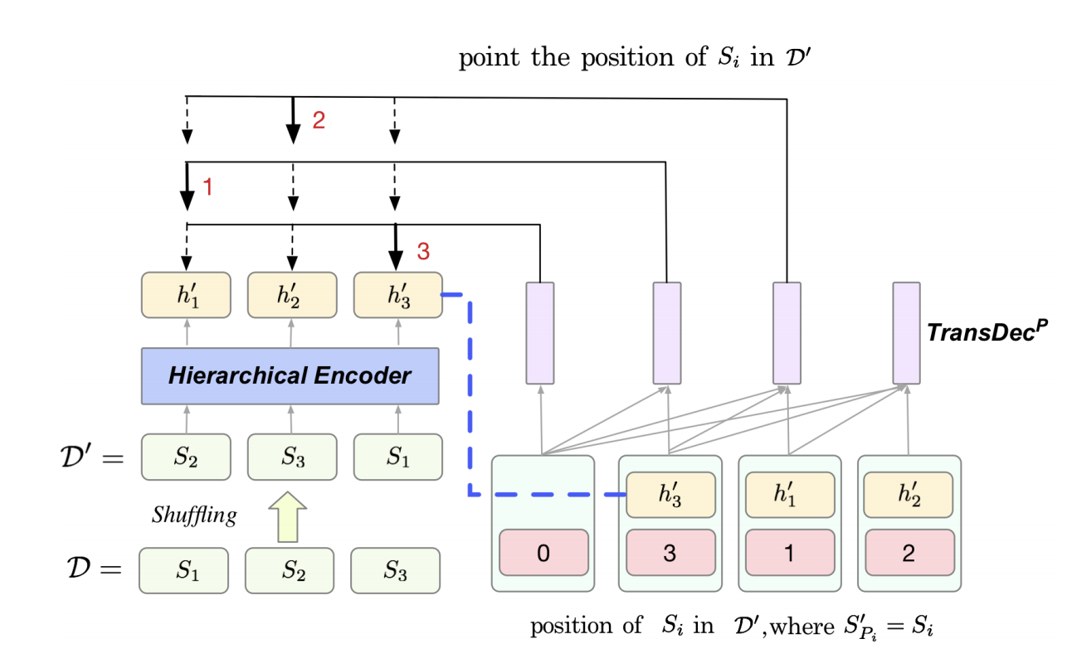
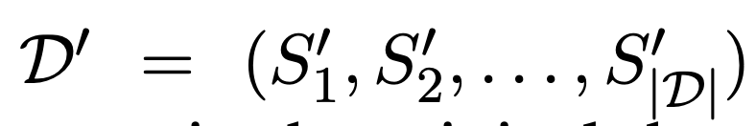
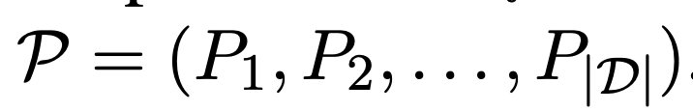
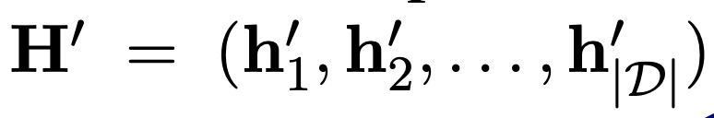

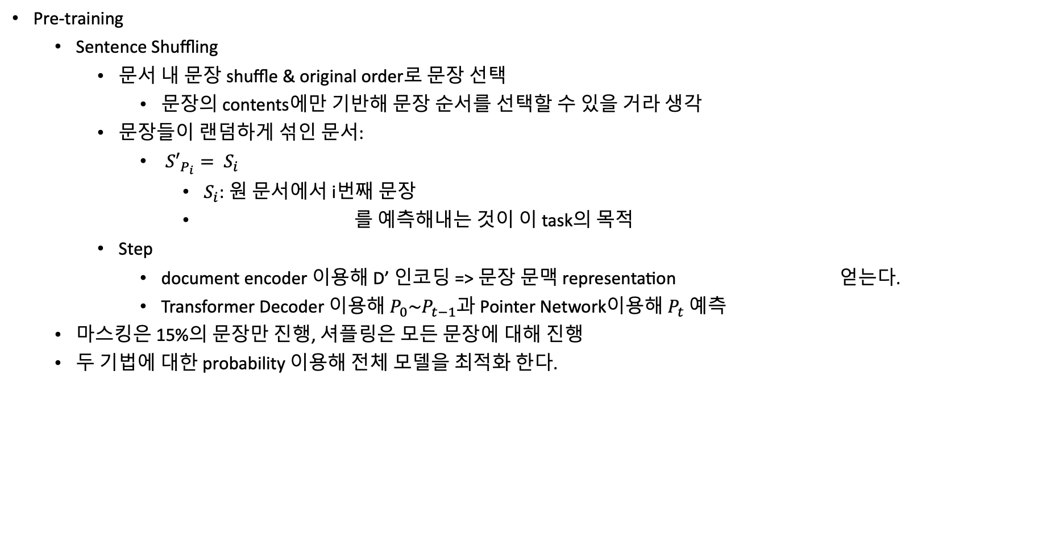
Unsupervised Extractive Summarization by Pretraining Hierarchical Transformers(2020)
Pre-training
Sentence Shuffling
문서 내 문장 shuffle & original order로 문장 선택
문장의 contents에만 기반해 문장 순서를 선택할 수 있을 거라 생각
문장들이 랜덤하게 섞인 문서:
${S′}_{P_{i}}= S_{i}$
$S_{i}$: 원 문서에서 i번째 문장
를 예측해내는 것이 이 task의 목적
Step
document encoder 이용해 D’ 인코딩 => 문장 문맥 representation 얻는다.
Transformer Decoder 이용해 $P_{0}\sim P_{t−1}$과 Pointer Network이용해 $P_{t}$ 예측
마스킹은 15%의 문장만 진행, 셔플링은 모든 문장에 대해 진행
두 기법에 대한 probability 이용해 전체 모델을 최적화 한다.

Slide 5
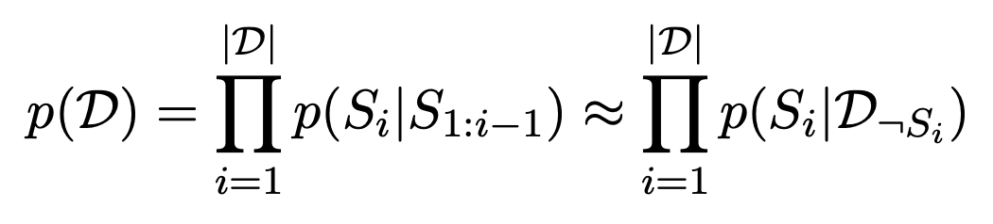
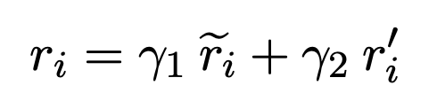
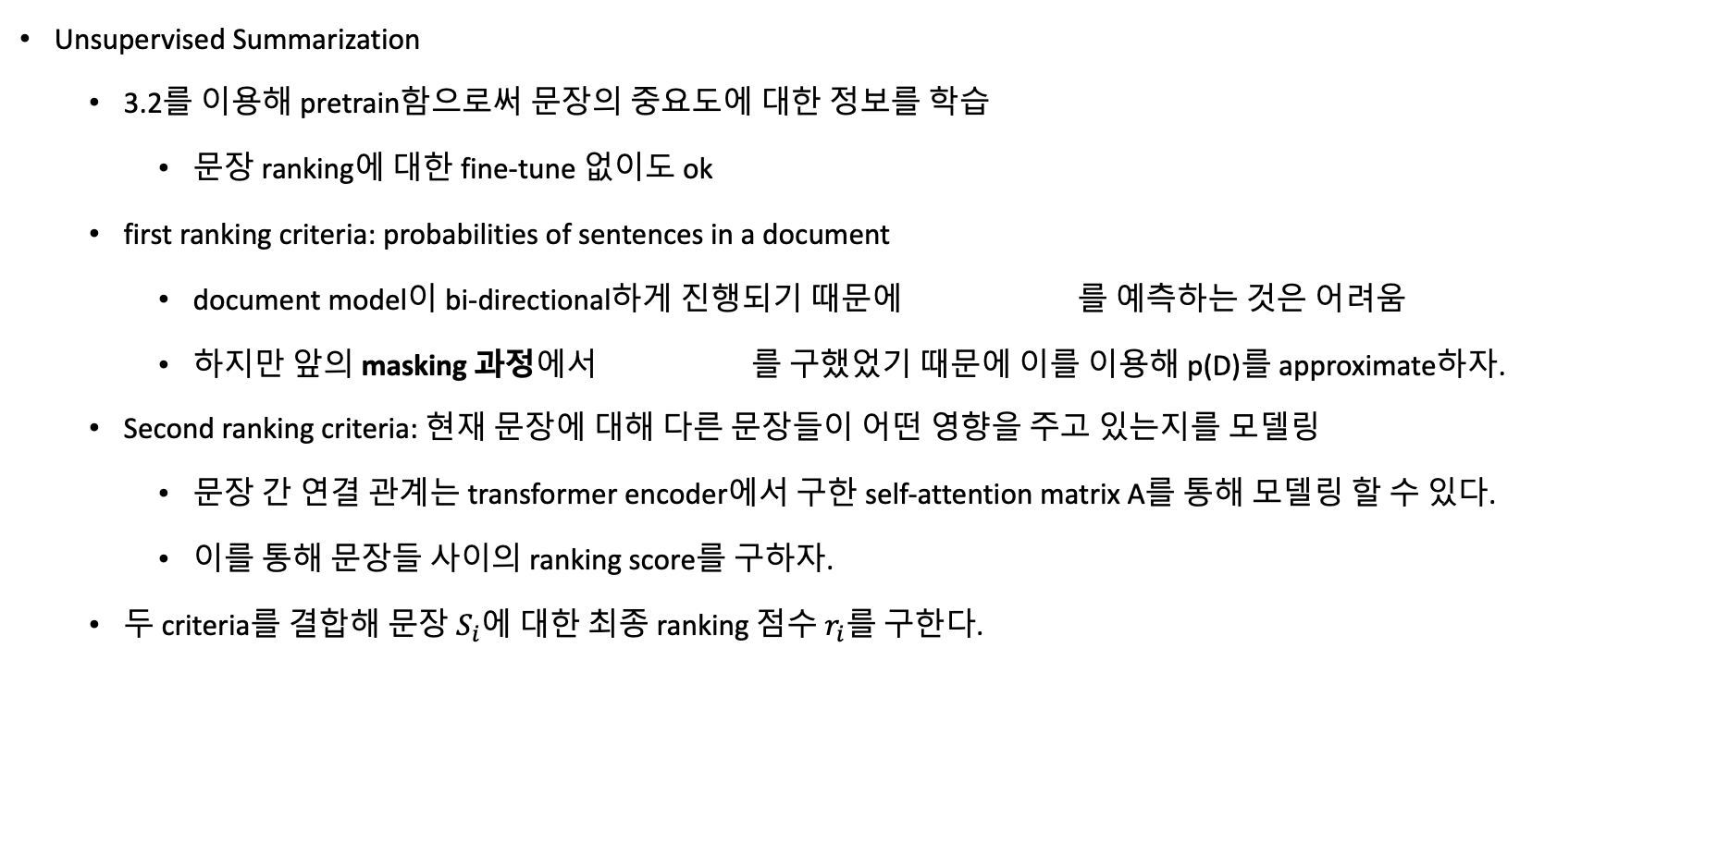
Unsupervised Extractive Summarization by Pretraining Hierarchical Transformers(2020)
Unsupervised Summarization
3.2를 이용해 pretrain함으로써 문장의 중요도에 대한 정보를 학습
문장 ranking에 대한 fine-tune 없이도 ok
first ranking criteria: probabilities of sentences in a document
document model이 bi-directional하게 진행되기 때문에 를 예측하는 것은 어려움
하지만 앞의 masking 과정에서 를 구했었기 때문에 이를 이용해 p(D)를 approximate하자.
Second ranking criteria: 현재 문장에 대해 다른 문장들이 어떤 영향을 주고 있는지를 모델링
문장 간 연결 관계는 transformer encoder에서 구한 self-attention matrix A를 통해 모델링 할 수 있다.
이를 통해 문장들 사이의 ranking score를 구하자.
두 criteria를 결합해 문장 $S_{i}$에 대한 최종 ranking 점수 $r_{i}$를 구한다.

